Slide 1

IT a stát:
Přesuňme mezinárodní konflikty do kyberprostoru
414877 Alžběta Bajerová
427441 David Janošek
414751 Tomáš Lalkovič
427432 Šimon Šoka

Slide 2
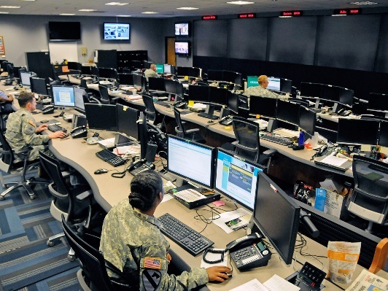
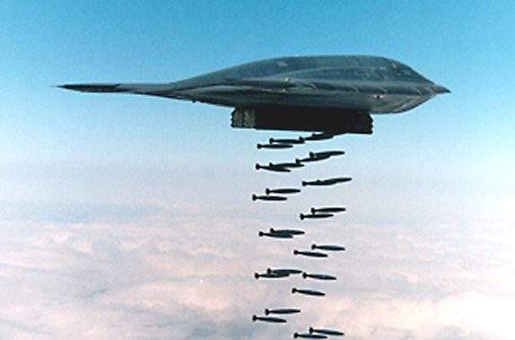
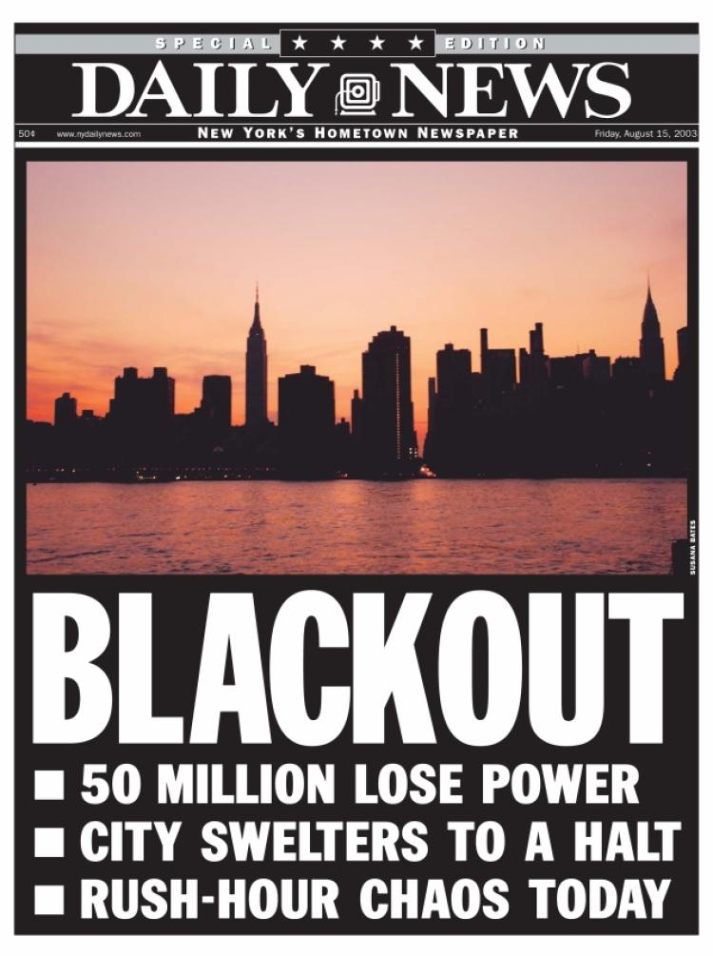
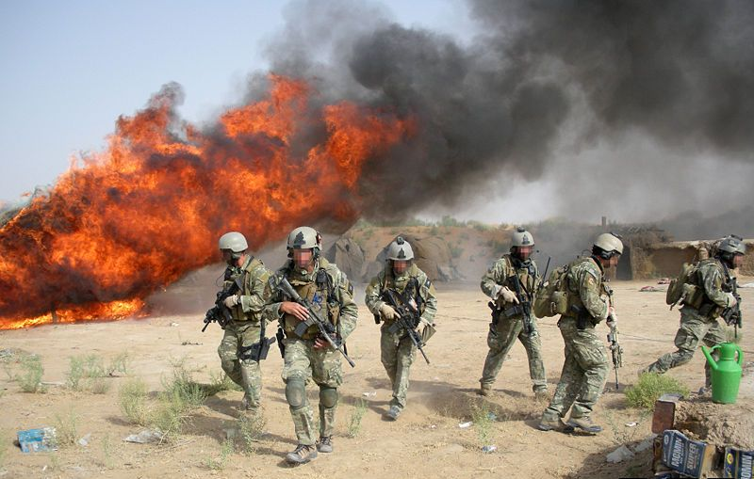
Proč podpořit přesun konfliktů do kyberprostoru?
Pozitiva pro stát i civilní obyvatelstvo
Kybernetická válka jako „Clean warfare“:
Humánnější, méně destruktivní, méně ekonomicky náročná
Příklady mezistátního soupeření v kyberprostoru
vs.

Slide 3
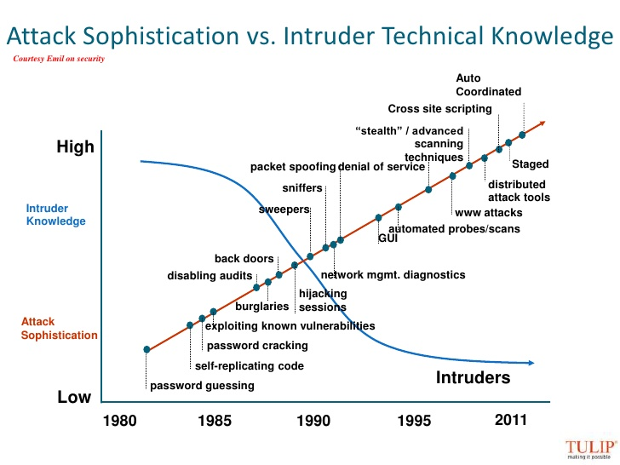
Současnost
Klesá nedostupnost technologií a know-how
Klesá potřebná úroveň vzdělání útočníků
→ zvyšuje se počet aktérů využívajících
kybernetické zbraně
Zvyšuje se sofistikovanost kybernetických hrozeb

Slide 4
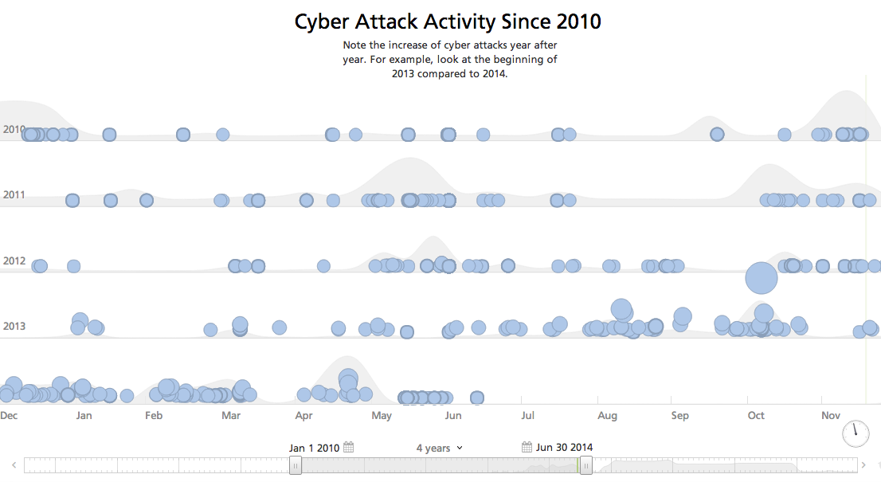
Současnost
Zvyšuje se počet kyberútoků
Zvyšuje se
ohrožení států kyberútoky
Strany konfliktů již operují v 5. doméně a poměr jejího využití
se zvýší

Slide 5
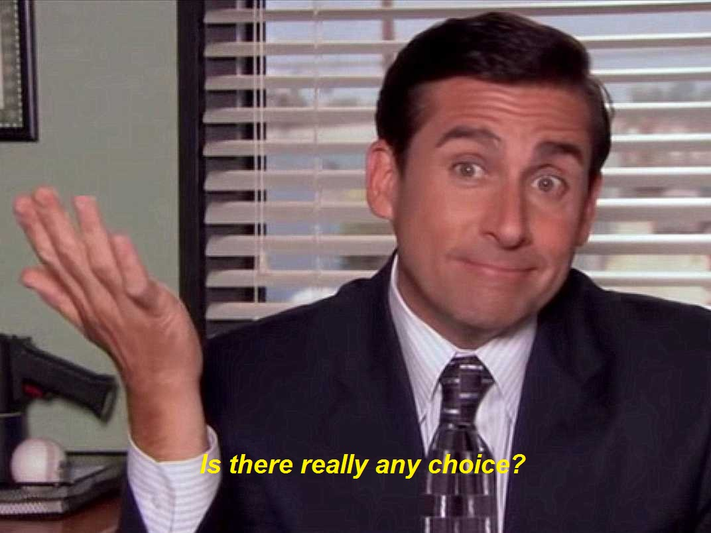
Současnost
Zvyšuje se počet kyberútoků
Zvyšuje se
ohrožení států kyberútoky
Strany konfliktů již operují v 5. doméně a poměr jejího využití
se zvýší

Slide 6
VÝHODY PRO STÁT
Míra nákladů x užitek
Preciznost zaměření
Množství potencionálních cílů
Preciznost + cíle » obrovský rozsah možných akcí
Zisk operačních, taktických i strategických výhod
Utajení a nízká míra detekce
Odhalení a přisouzení útoků
Utajení, detekce, odhalení, přisouzení » velké škody za značného omezení rizik a dopadů

Slide 7
“Nations don’t need expensive ground stations, satellites, airplanes or ships to spy. Global intelligence capabilities now just need a few laptops and a high-speed connection.”
(Singer, Friedman 2014)

Slide 8
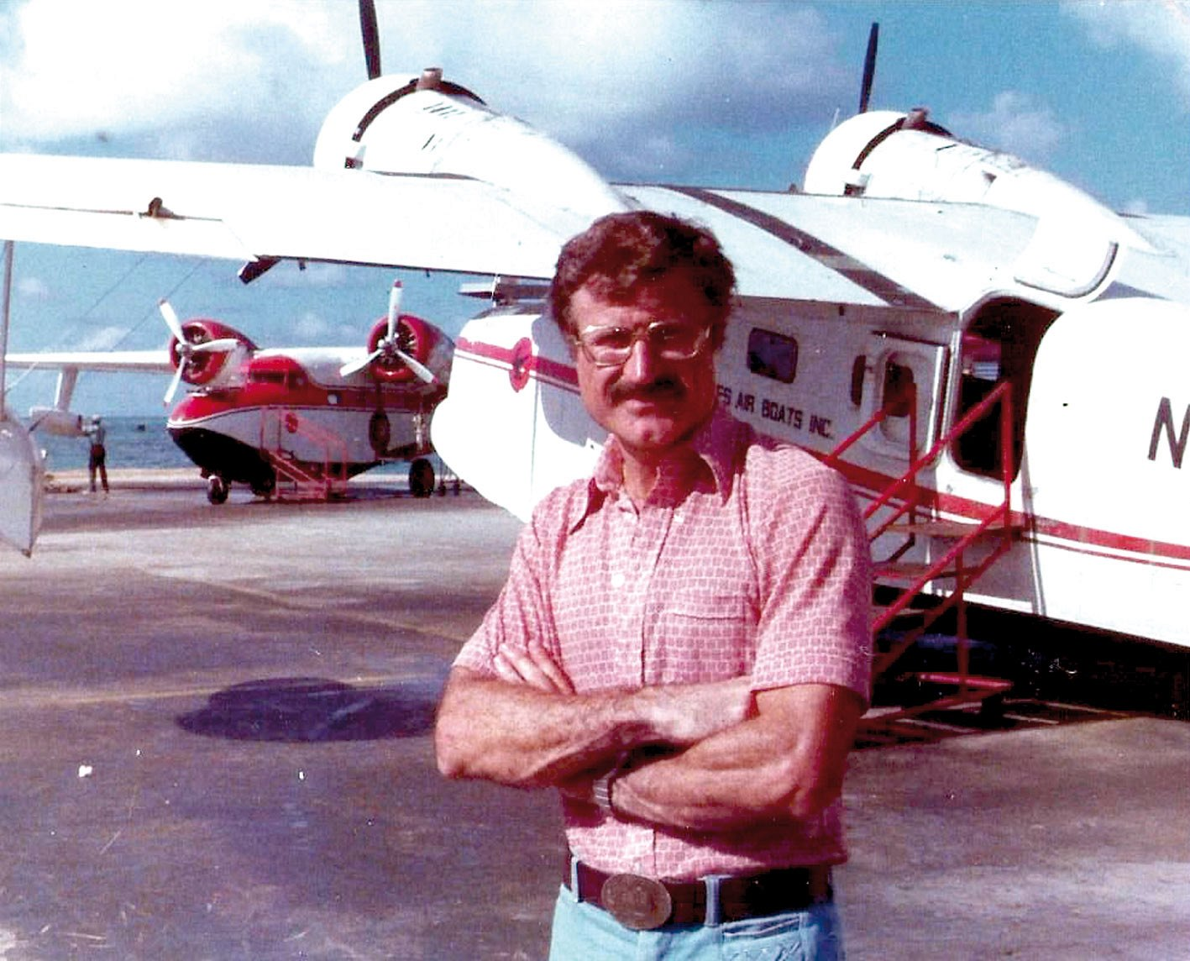
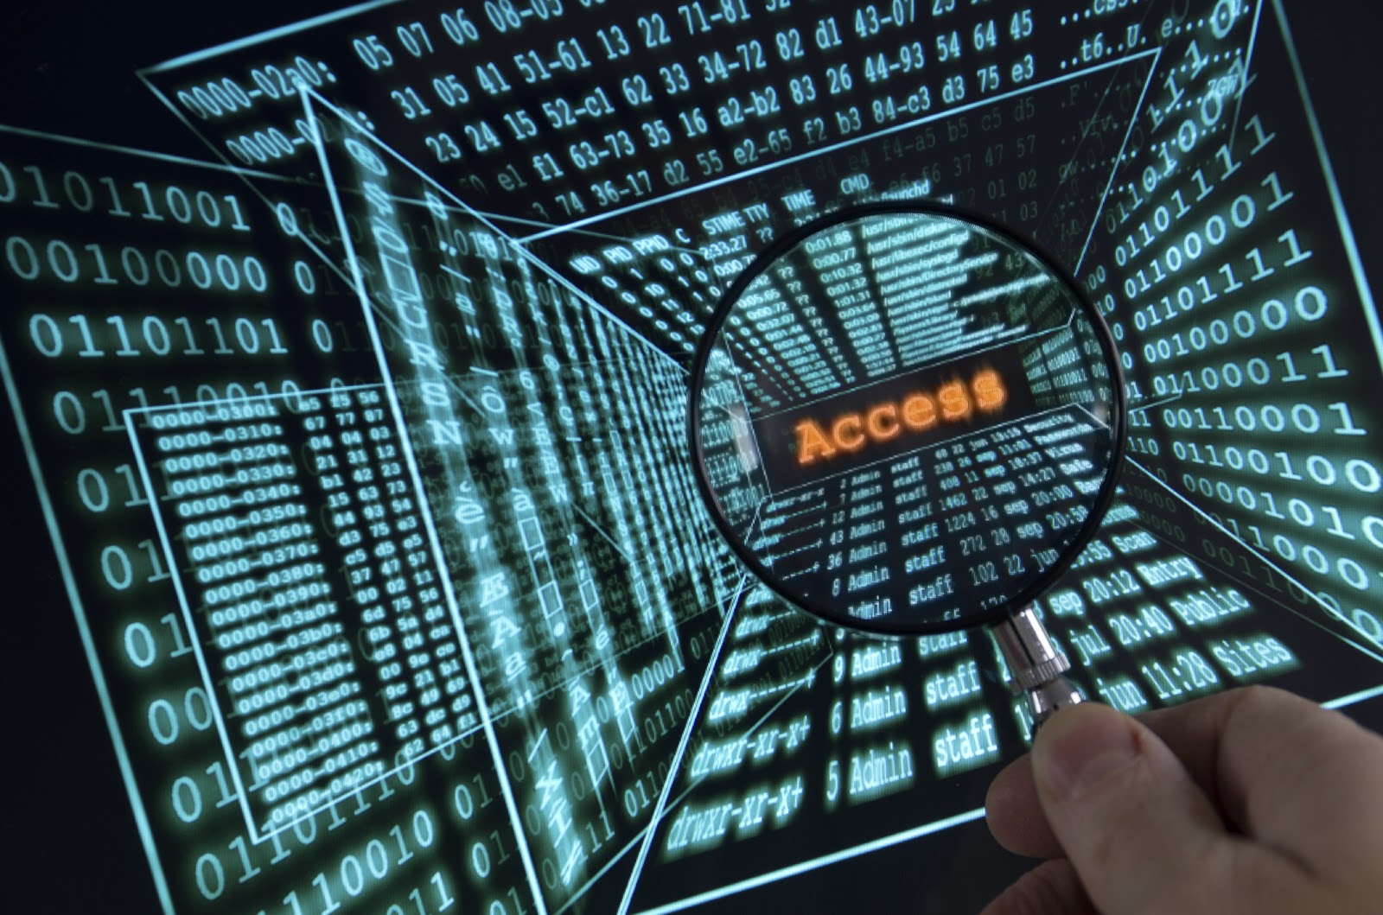
Špionáž
Dlouhodobost
Aktivita operativce vs. kyber prostor

Slide 9
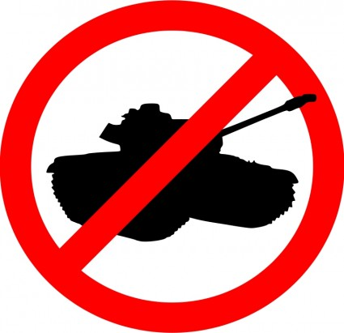
Výhody pro civilní obyvatelstvo
Přesné zacílení → méně obětí
Vyřazení z provozu místo destrukce → zachování infrastruktury
Nabourání domácí propagandy nepřítele

Slide 10
PŘÍKLADY
Špionáž
Sabotáž
Politický nátlak

Slide 11
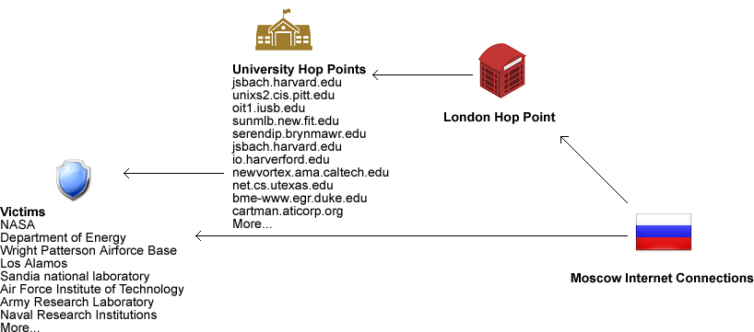
Moonlight Maze (1998)
      NASA, Department of Energy, Los Alamos, Wright Patterson AFB, laboratoře, výzkumné instituce
Titan Rain (2004)
  Série útoků s původem v Číně

Slide 12
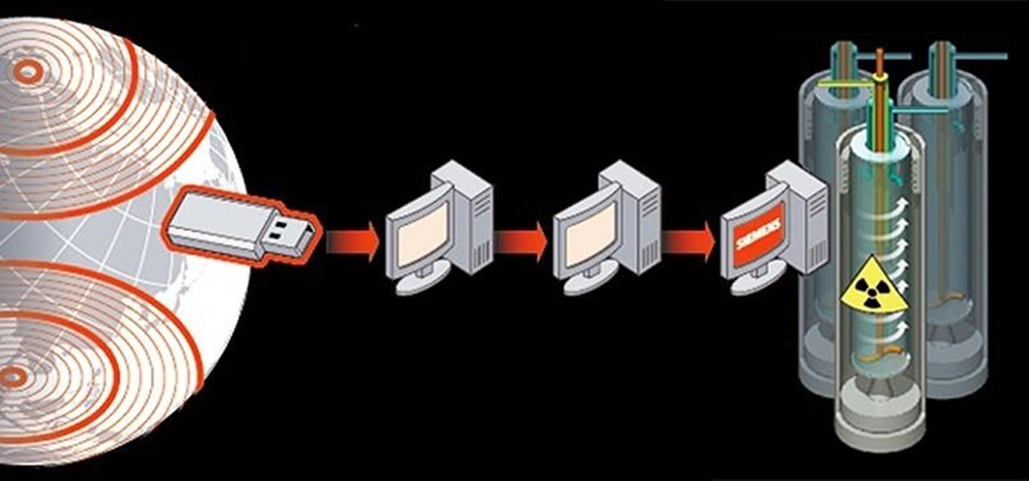
Stuxnet
Červen 2009 – sabotáž iránského jaderného programu
Operation Opera (1981)

Slide 13
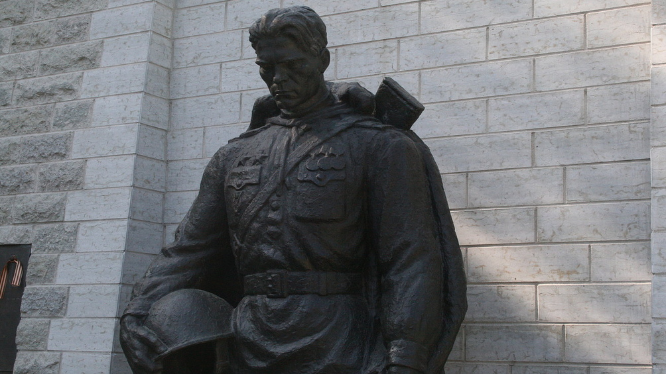
Estonsko
2007 – přesun památníku sovětským vojakům
  série útoků (distributed denial of service) na stránky parlamentu, bank, ministerstev a médií

Slide 14
Děkujeme za pozornost.

Slide 15
Seznam použitých zdrojů:
Bartos, Ch. A. (2016): Cyber weapons aro not created equal. In: U.S. Naval Institute Proceedings. June 2016, Vol. 142, no. 6, pp. 30-33.
Libicki, M. (1995): What Is Information Warfare? [online]. 1995 [cit. 2016-10-15]. Dostupné: (http://handle.dtic.mil/100.2/ADA367662).
Lilienthal, G – Ahmad, N. (2015): Cyber-attack as inevitable kinetic war. In: Computer Law & Security Review: The International Journal of Technology Law and Practice, June 2015, Vol. 31, no. 3, pp. 390-400.
Petr, J. (2016): Cloud computing ve státní správě, online text (http://petr.blog.ihned.cz/c1-65294130-cloud-computing-ve-statni-sprave). Ověřeno ke dni 15.10.2016.
Schreier, F. (2015): On Cyberwarfare. DCAF Horizon Working Paper, No. 7.
Singer, P., W., Friedman, A. (2014): Cybersecurity and Cyberwar: What Everyone Needs To Know. New York: Oxford University Press.
Technet.cz (2015): Firmy bojují o ovládnutí internetu věcí. Uživatel může prodělat, online text (http://technet.idnes.cz/souboj-internetu-veci-iot-097-/hardware.aspx?c=A150316_161724_hardware_vse). Ověřeno ke dni 15.10.2016.

